Slide 1


Slide 2
Licenciamento SMASAN nº 01/2017
Notes:
O direito a uma alimentação adequada passou a ser um direito humano fundamental para todos os brasileiros a partir da incorporação da Emenda Constitucional nº 64/2010, no artigo 6º da Constituição Federal. Desde então, é dever do Estado respeitar, proteger, promover e prover este direito, implementando políticas, programas e ações que busquem garantir a segurança alimentar e nutricional dos cidadãos de seu território.
Belo Horizonte já possui uma Política Municipal de Segurança Alimentar e Nutricional desde 1993, quando centralizou todas as ações de abastecimento e segurança alimentar numa única secretaria.

Slide 3
Objeto
Licenciamento de camelôs para instalação de barracas e exercício de atividade econômica nas Feiras Livres de Belo Horizonte.
O edital com todas as informações sobre o certame poderá ser encontrado no Portal de Serviços do site da Prefeitura de Belo Horizonte (www.pbh.gov.br) ou poderá ser adquirida cópia impressa na GLICO/SMASAN, Rua Tupis, nº 149, 3º andar.

Slide 4
Forma de Participação
A participação se dará mediante entrega de envelopes contendo a documentação dos interessados na GLICO/SMASAN, Rua dos Tupis, nº 149, 3º andar.
O prazo para entrega dos envelopes é do dia 18/07/2017 a 31/07/2017 das 09:00 às 17:00 horas.
Poderão concorrer às vagas pessoas físicas que estejam cadastradas como camelôs pelo Município de Belo Horizonte, que sejam brasileiras ou estrangeiras em condição legal e que não estejam inseridas impedimentos do artigo 5.2 do Edital.

Slide 5
Impedimentos à Participação
O item 5.2 do Edital prevê que não poderão participar do certame aqueles interessados que se inserirem nos seguintes impedimentos:
estejam cumprindo a penalidade de suspensão temporária imposta pelo Município;
tenham sido declarados inidôneos em qualquer esfera de Governo;
sejam servidores públicos municipais, qualquer que seja a natureza jurídica do vínculo mantido com a Administração Pública Municipal de Belo Horizonte;
demais hipóteses de impedimento estabelecidas na legislação vigente, em especial as que se referem ao art. 42, da Lei Orgânica do Município de Belo Horizonte – LOBH (nepotismo).

Slide 6
Documentação Exigida
A documentação a ser apresentada, em envelope devidamente lacrado e identificado nos termos do Edital, é:
Cópia autenticada de documento de identidade;
Cópia autenticada do CPF;
Cópia autenticada do comprovante de endereço (água, luz, telefone ou aviso bancário);
Certidão de Quitação Plena junto emitida pela Fazenda Municipal de Belo Horizonte;
Declaração no modelo constante do Anexo III do Edital.

Slide 7
Autenticação dos Documentos
A autenticação das cópias dos documentos mencionados acima poderá ser feita por Cartório ou por servidor público municipal. Para tanto, basta que o interessado compareça a GLICO/SMASAN munido do documento original e da cópia.
Caso o interessado opte pela autenticação por servidor, esta poderá ser feita no mesmo dia da entrega do envelope, não sendo necessário o comparecimento da parte em dois momentos distintos.

Slide 8
Envelope de Documentação
A documentação exigida deverá ser entregue pessoalmente em envelope devidamente lacrado, contendo em sua parte externa e frontal os seguintes dizeres:
SECRETARIA MUNICIPAL ADJUNTA DE SEGURANÇA ALIMENTAR E NUTRICIONAL
CONVOCAÇÃO PARA LICENCIAMENTO SMASAN Nº 01/2017
NOME:
CPF:
ENDEREÇO:
E-MAIL:
Em se tratando de candidato portador de deficiência é necessário que se conste do envelope a informação “CANDIDATO PORTADOR DE DEFICIÊNCIA”.

Slide 9
Vagas
Estão sendo ofertadas 105 vagas espalhadas nas regionais de Belo Horizonte, sendo que cada interessado poderá se candidatar a duas vagas, desde que em dias da semana diferentes;
Do total de vagas, 5% está reservado para portadores de deficiência, que deverão comprovar sua condição através de Laudo Médico (Anexo V do Edital);
Havendo mais de um interessado para a mesma vaga será realizado sorteio;
O valor a ser pago por ano dependerá da vaga pleiteada e poderá ser consultado no Anexo I do Edital.

Slide 10
Vagas

Slide 11
Abertura dos Envelopes
A abertura dos envelopes contendo a documentação dos interessados se dará em sessão pública a se realizar no dia 03/08/2017 às 09:30 horas no auditório da Secretaria Municipal Adjunta de Segurança Alimentar e Nutricional (Rua dos Tupis, 149, 2º andar).
Não é obrigatória a presença do interessado na sessão de abertura.

Slide 12
Consultas
Quaisquer dúvidas poderão ser retiradas por meio dos telefones 3277-4390 ou 3277-4746 ou através de Consulta Formal por escrito, em até 02 (dois) dias antes da data fixada para entrega dos envelopes.

Slide 13
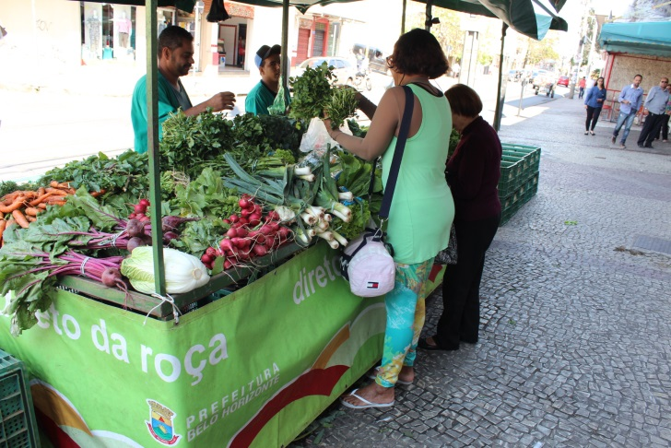

Slide 14
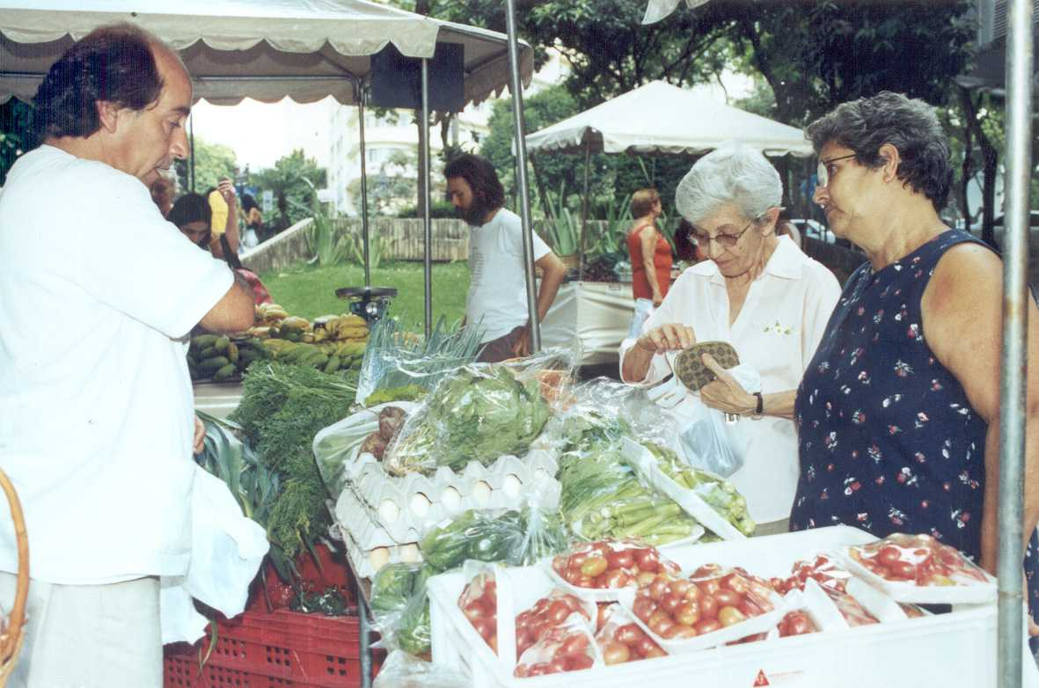
Parceria: EMATER-MG
Notes:
Aqui apresentamos os programas de venda direta dos produtores aos consumidores. Não há intermerdiários ou atravessadores.
Ganha o produtor e também o consumidor, porque vende e compra por um preço justo.
No Direto da Roça, os vendedores são pequenos agricultores das cidades no entorno de Belo Horizonte que comercializam seus produtos cerca de 30% mais baratos do que preços de mercado. Atualmente são 22 pontos organizados por 20 produtores rurais.
Já a Feira de Produtos Orgânicos tem sua qualidade assegurada por um Selo de Certificação, que é a garantia da isenção resíduos tóxicos. Os alimentos orgânicos têm maior valor nutritivo; o sabor e o aroma são mais intensos.

Slide 15
Muito obrigada!
Secretaria Municipal de Políticas Sociais
Secretaria Municipal Adjunta de Segurança Alimentar e Nutricional – SMASAN
Rua dos Tupis, n. 149, 2º andar – Centro /Belo Horizonte-MG
www.pbh.gov.br/segurancaalimentar
Notes:
www.pbh.gov.br/segurancaalimentar

